Slide 1
Путин
Ученика 3в класса КНГ школы Ходызова Тамерлана

Slide 2
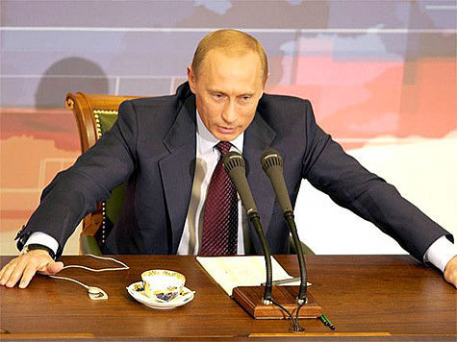
Рождение и Оброзование
Владимир Владимирович Путин. Родился 7 октября 1952г в Ленинграде. Отец Владимир Спиридонович Путин мать Мария Ивановна Шеломова . Аброзование Ленинградский Государственый Уневерситет имени А.А.Жданова

Slide 3
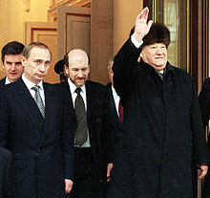
В главе государства
31 декабря 1999г в связи с досрочным уходом Ельцина. В отставку Путин становится исполняющим. Обязонности призидента Российской Фидераций в 11 утра этого дня в кабинете России в кремле Ельцин в присутсвии Патриарха Московскогои всея русси Алексия 2 передал свои полномочия Путину.

Slide 4
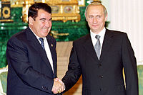
Внешняя политика
В июне 2000г указом Путина была утверждена концепция внешней политики страны Российской Федирации. Согласно этому документу,основными целями внещней политики. В 2000-2007г Путин принимали учястие в саммитах группы восьми на Японий Италий Канаде Франций США в Германий и России в июне 2001г Путин в первый раз. Встретился с Джорджем Бушем младщим в столице словений любляни

Slide 5
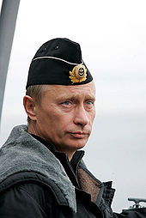
Оценки периода 2000-2008 годов
По мнению британского историка заведующего кофедрой международных отношений белькентского университета Норман Стоун. Путину удалось вырвать Россию из исторической тенденций которая при ее продолжение могла првести к распаду.

Slide 6
Спасибо за внимание

